Slide 1
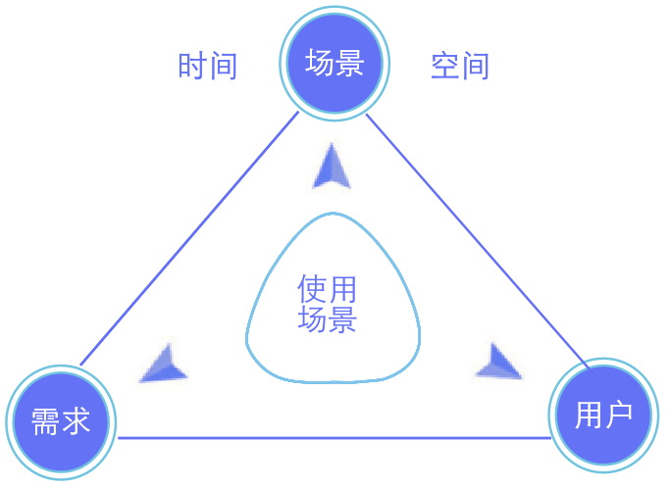


产品需求文档（PRD）
张吉
讲师
V2.0_ZJ_20181010

Slide 2
引言
PRD如何写
格式
内容
元素
产品结构图
产品流程图
产品原型图
http://www.chanpinshouji.com

Slide 3

目录
什么是PRD
为什么要写PRD
PRD案例分解
PRD构成要素
PRD模板
原型标注式PRD
产品需求文档
PRD
http://www.chanpinshouji.com

Slide 4
PRD
定义
产品需求文档--PRD
Product Requirement Document
将产品的整体思想和核心需求落实到具体功能层面上，并提供给相关人员查看的产品需求文档。；
PRD文档是一份详细的产品功能需求说明文档，是产品文档中最底层和最细致的文档。
http://www.chanpinshouji.com

Slide 5
PRD
为什么要写PRD
http://www.chanpinshouji.com

Slide 6
PRD
从概念到图纸再到具体详尽的描述；
向项目组成员传达详尽的功能需求说明；
归档管理，方便保存，方便迭代，方便传承；
http://www.chanpinshouji.com

Slide 7
PRD案例
PRD案例分析
http://www.chanpinshouji.com
Notes:
WORD、WIKI、AXURE+标注

Slide 8
PRD构成元素
产品需求文档PRD
构成元素
http://www.chanpinshouji.com

Slide 9
PRD构成元素
产品名称
修订历史说明
产品目录
产品简介：背景、目标、术语定义、产品规划说明
功能需求总表：流程图、功能表
功能性需求详情说明：全局说明、功能详情描述；
BETA测试需求
非功能性需求说明：安全、性能、财务、法律等需求
数据分析及风险评估
其他
附录（产品原型图&设计稿）
构成
http://www.chanpinshouji.com

Slide 10
PRD构成元素
产品名称： “公司名+产品名+PRD+D1.0”
如果是小需求变动可以直接命名为“公司名-产品名-PRD-D1.01”；
如果涉及到功能需求增加可以命名为“公司名-产品名-PRD-D1.1” ；
当出现产品第二版时，可以命名为“公司名-产品名-PRD-D2.0”；
http://www.chanpinshouji.com

Slide 11
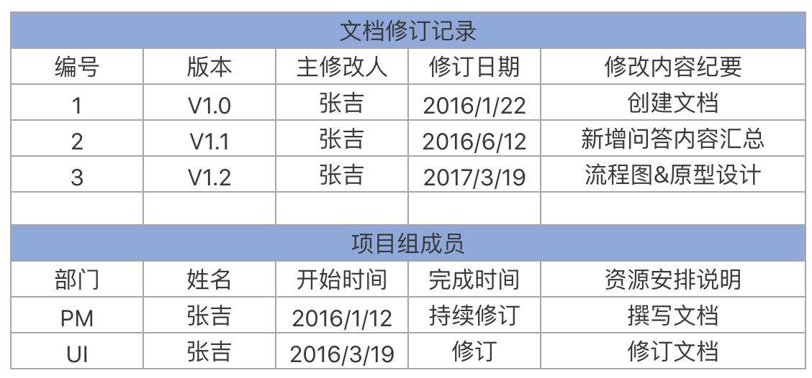
PRD构成元素
版本修订说明
编号、
文档版本、
修订章节、
修订原因、
修订日期、
修改人、
负责人
http://www.chanpinshouji.com

Slide 12
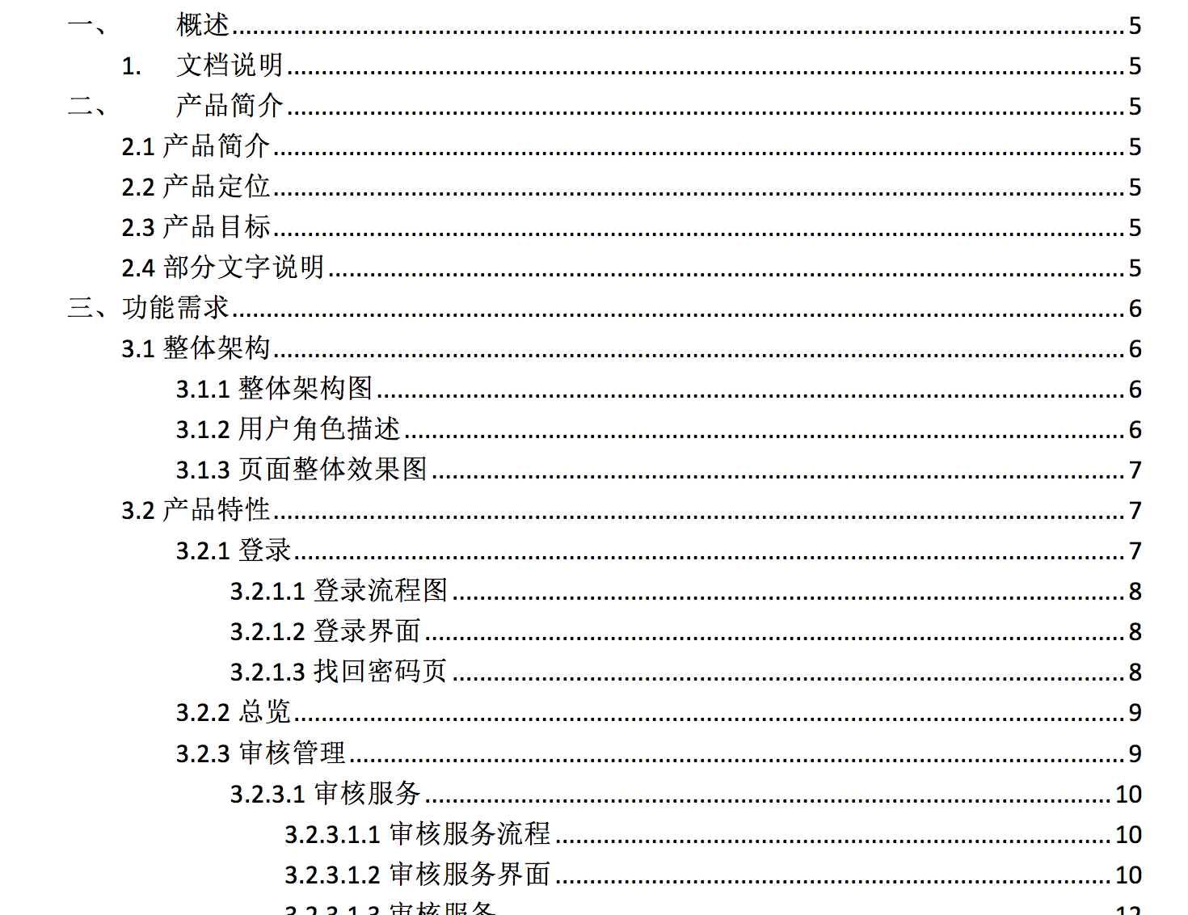
PRD构成元素
目录
http://www.chanpinshouji.com

Slide 13
PRD构成元素
产品简介：
背景
目标
术语定义
产品规划说明
http://www.chanpinshouji.com

Slide 14
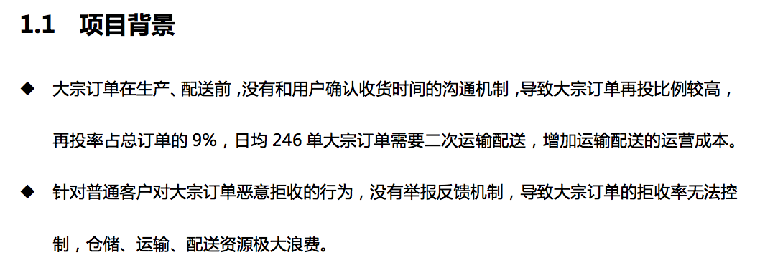
PRD构成元素
背景：解释产品需求的背景，为什么做这个产品，这个产品将会解决什么问题或有什么价值；
http://www.chanpinshouji.com

Slide 15
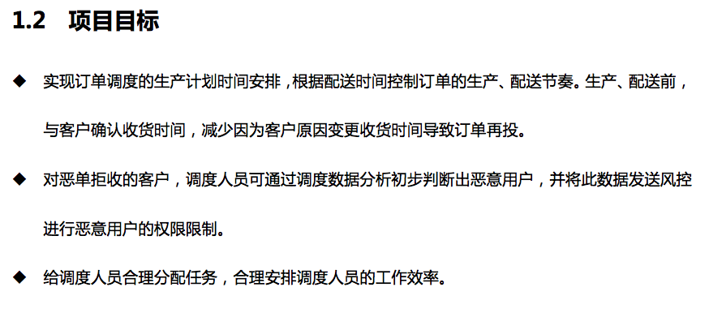
PRD构成元素
产品目标：产品需求的核心任务，也可以说是商业诉求的内在指标。
http://www.chanpinshouji.com

Slide 16
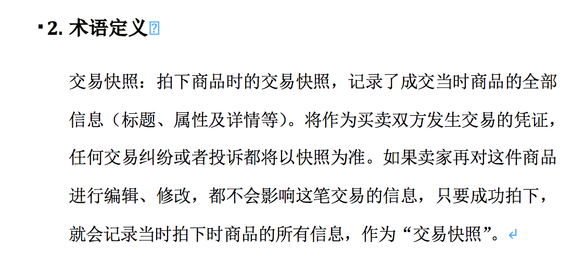
PRD构成元素
术语定义：特殊名称解释，对文档中会出现的比较新的名称，对这些名称的解释。
http://www.chanpinshouji.com

Slide 17
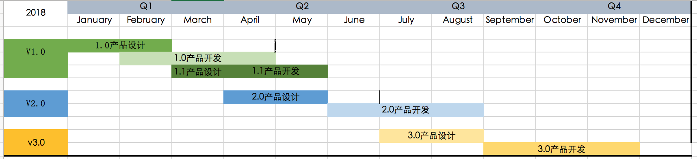
PRD构成元素
产品规划表：基于时间点的阶段性描述。
http://www.chanpinshouji.com

Slide 18
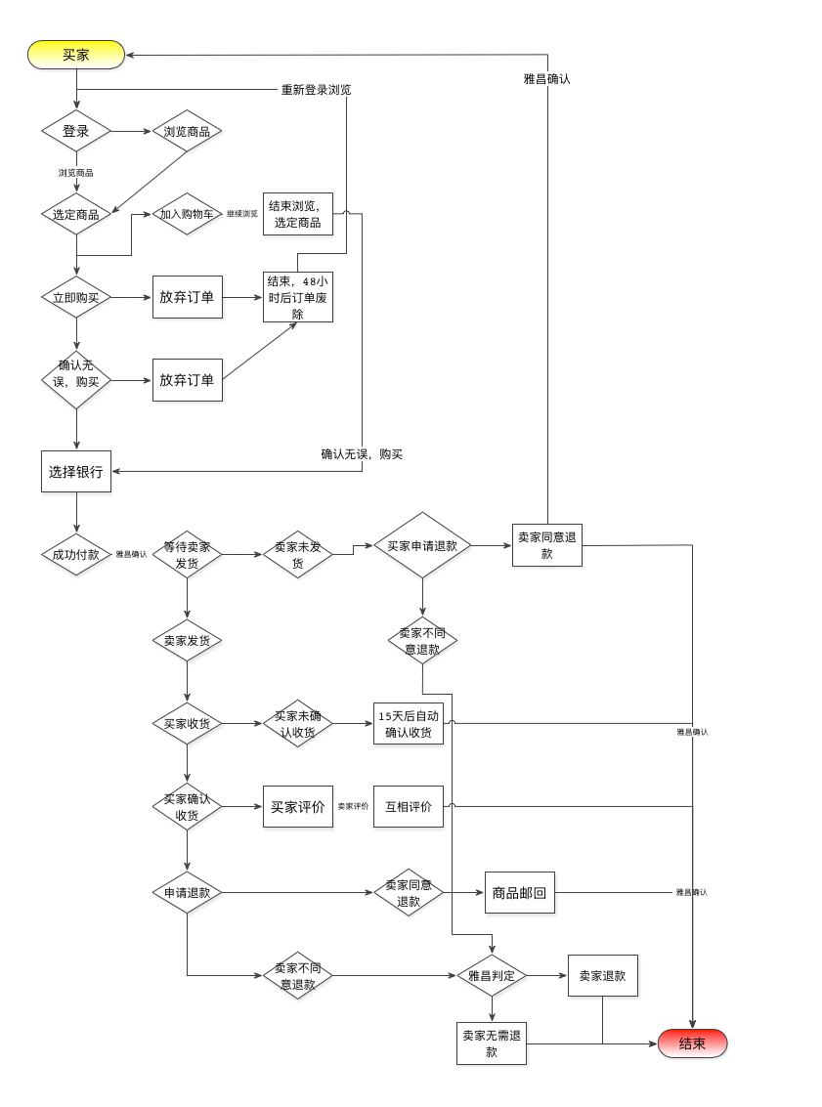
PRD构成元素
功能需求总表
流程图
功能总表
http://www.chanpinshouji.com

Slide 19
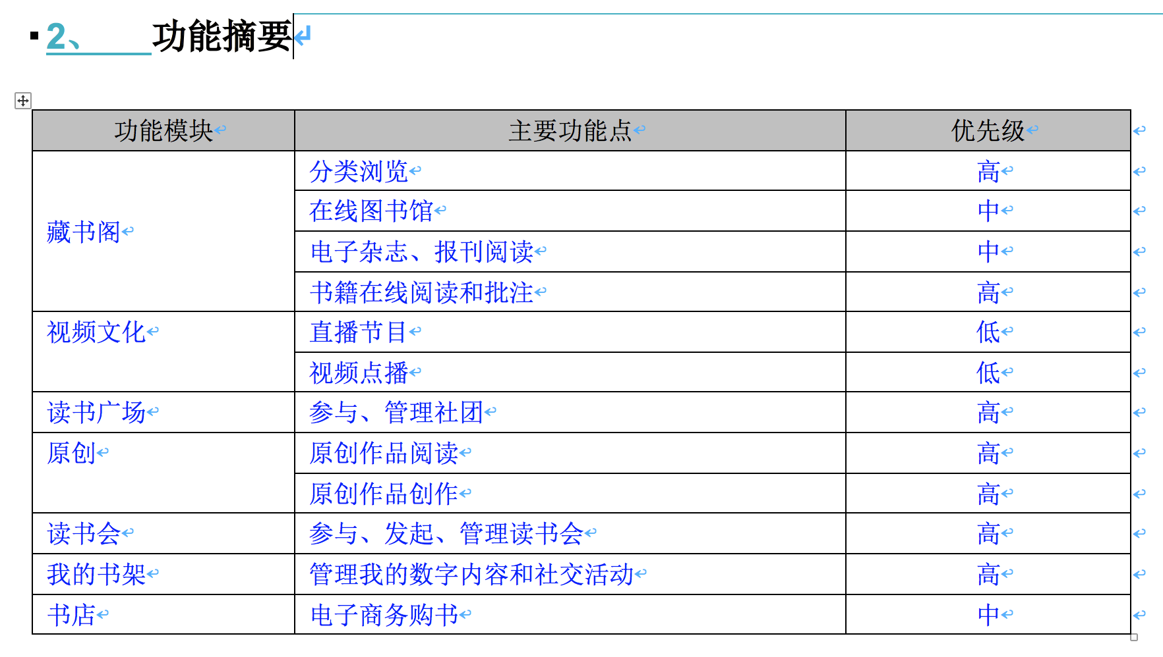
PRD构成元素
功能总表
http://www.chanpinshouji.com

Slide 20
PRD构成元素
功能性需求详情说明：
全局说明
功能详情描述
http://www.chanpinshouji.com

Slide 21
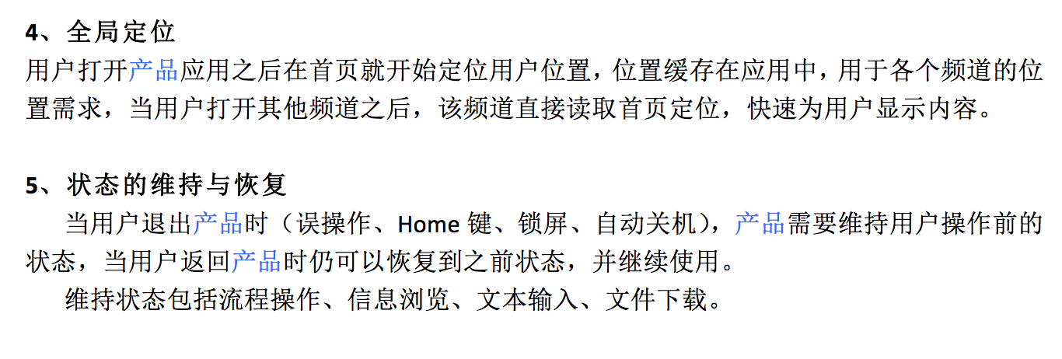
PRD构成元素
全局说明：主要讲解产品的全局性功能的说明
http://www.chanpinshouji.com

Slide 22
PRD构成元素
功能性需求详情说明
功能概要：告诉此功能叫什么，主要干什么的，以及相关路径。
业务规则：每个产品在使用时都有自己的规则，而产品的业务规则是将产品的流程细化。将这个功能的业务规则，包括一些细节，如排版形式、日期显示方式全定好，这样方便其它人员的沟通和理解。
功能流程：即该功能对应的流程图，如果没有可以不写
界面原型：即该功能或页面的用例图；
执行者：产品使用者。
前置条件：具体的操作或逻辑。如不同级别的会员显示的价格不一样；
后置条件：操作后的展示。将前置条件及后置条件结合起来书写说明；
http://www.chanpinshouji.com

Slide 23
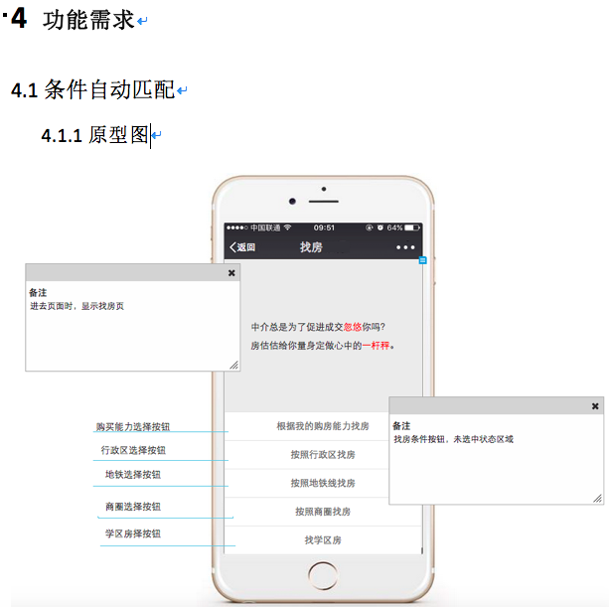
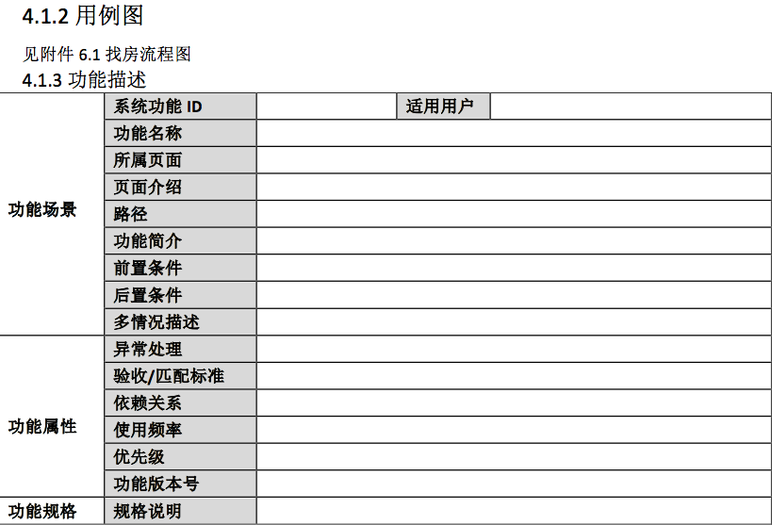
PRD构成元素
http://www.chanpinshouji.com

Slide 24
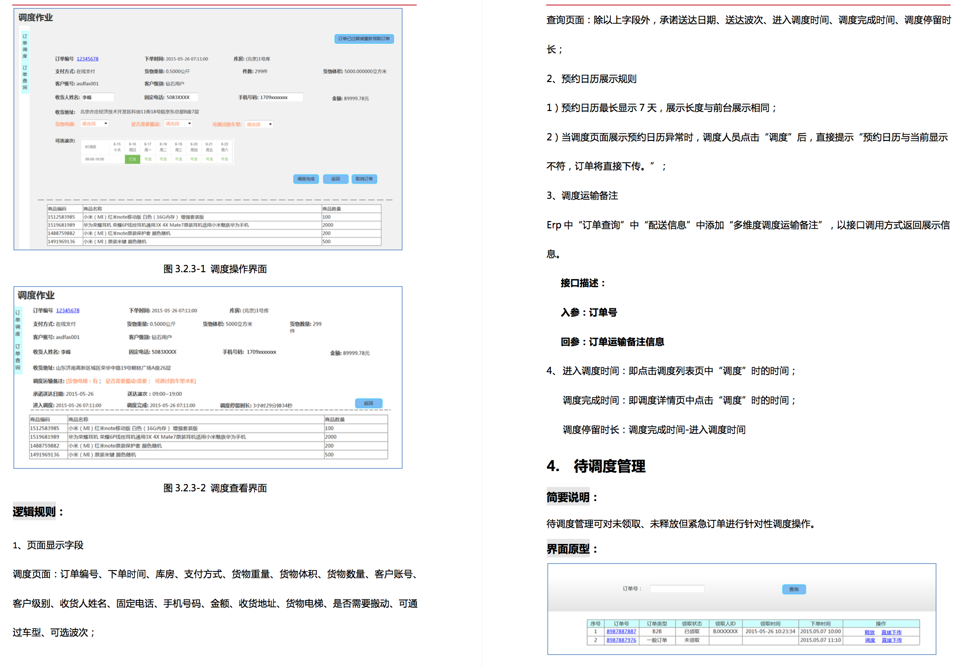
PRD构成元素
http://www.chanpinshouji.com

Slide 25
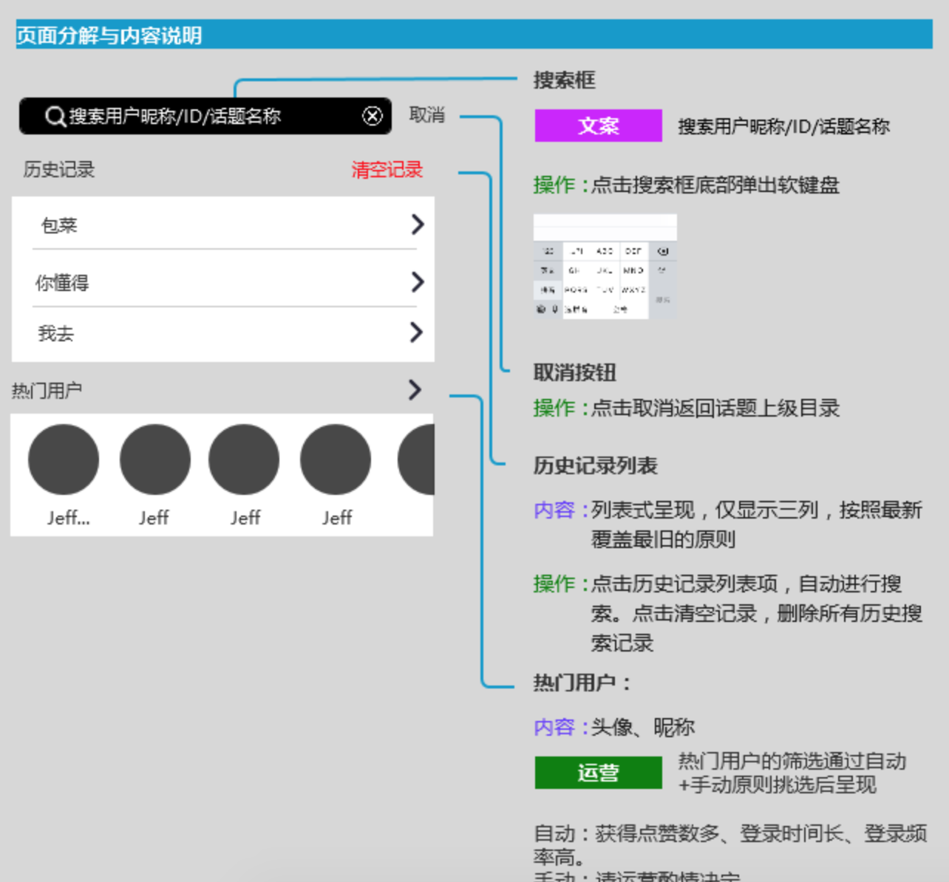
PRD构成元素
http://www.chanpinshouji.com

Slide 26
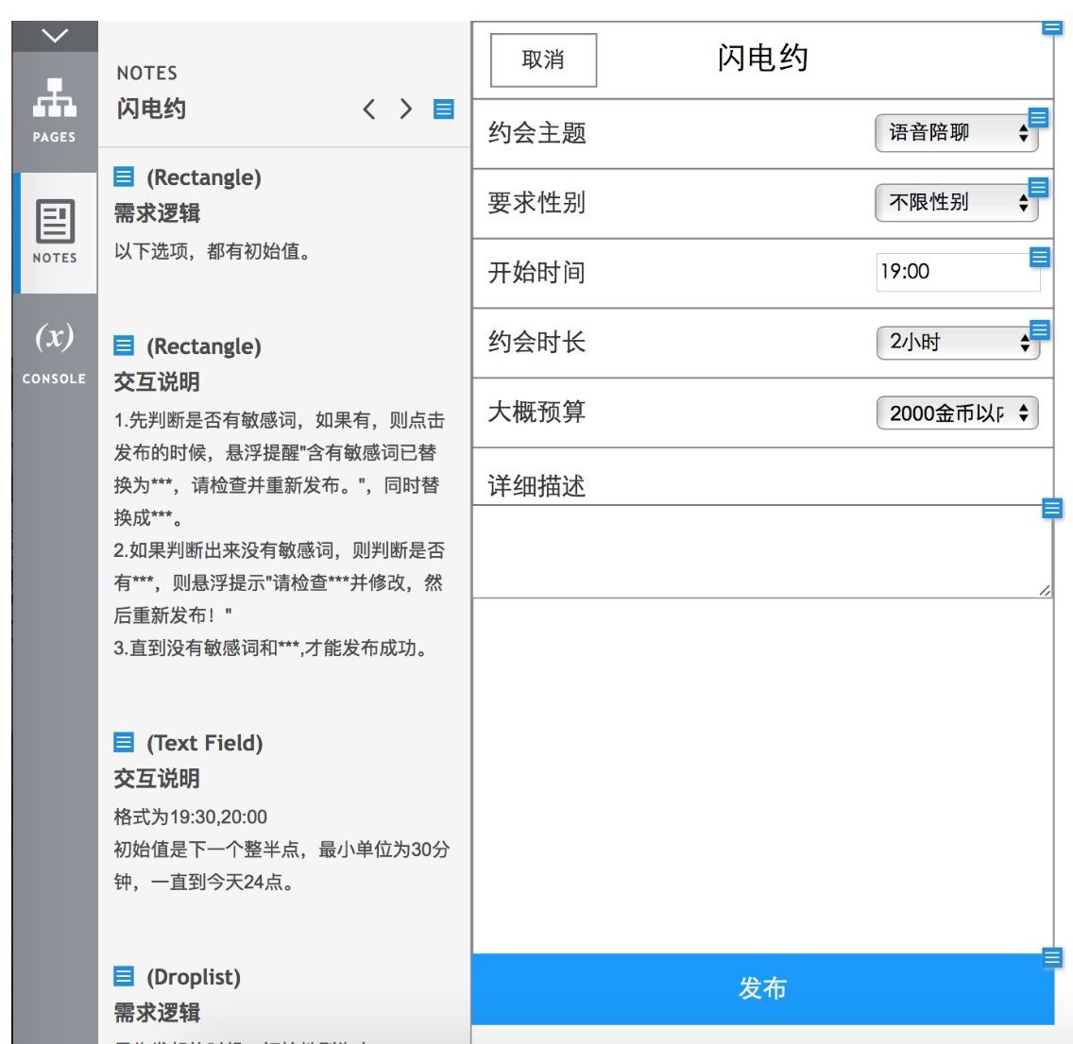
PRD构成元素
http://www.chanpinshouji.com
Notes:
移动端页面描述

Slide 27
PRD定义
《PRD页面逻辑描述》
http://www.chanpinshouji.com

Slide 28
PRD构成元素
BETA测试需求
很多产品都有BETA版本放出，为了就是收求意见和一些性能测试。
BETA测试需求并不是一定需要的。如果有BETA测试需求，则需写出BETA版测试的要求和期望达到的目标要求。
http://www.chanpinshouji.com

Slide 29
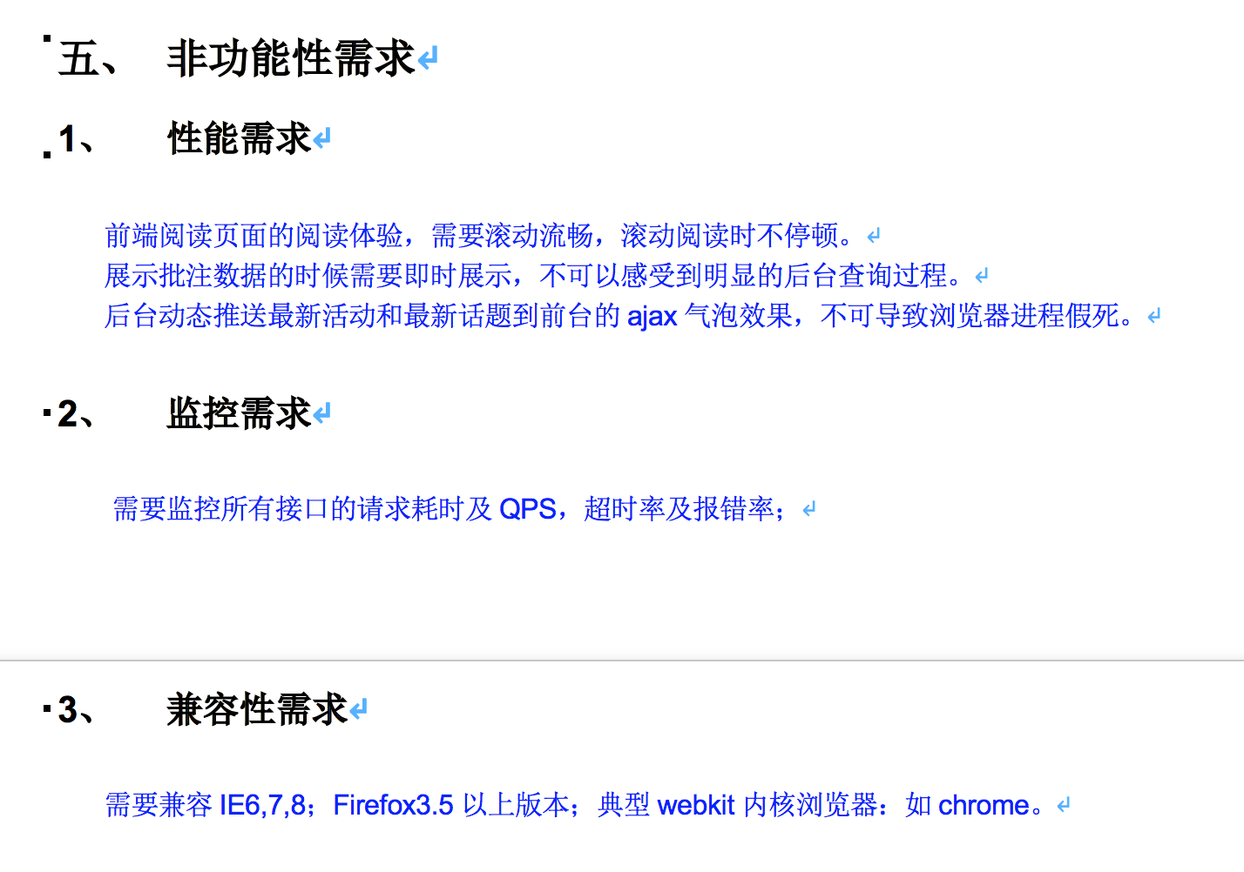
PRD构成元素
非功能性需求说明
产品性能需求、
产品营销需求、
规则变更需求、
产品服务需求、
运营需求
法务需求、
财务需求、
帮助需求、
安全性需求
http://www.chanpinshouji.com

Slide 30
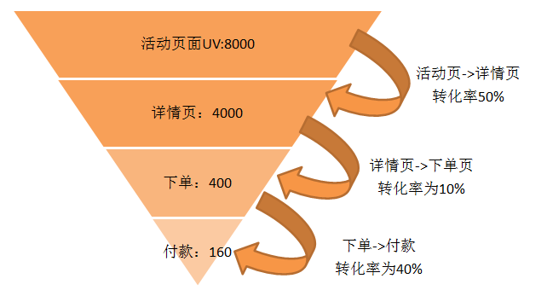
PRD构成元素
数据分析
阐述产品数据，为产品赢得支持。
http://www.chanpinshouji.com

Slide 31
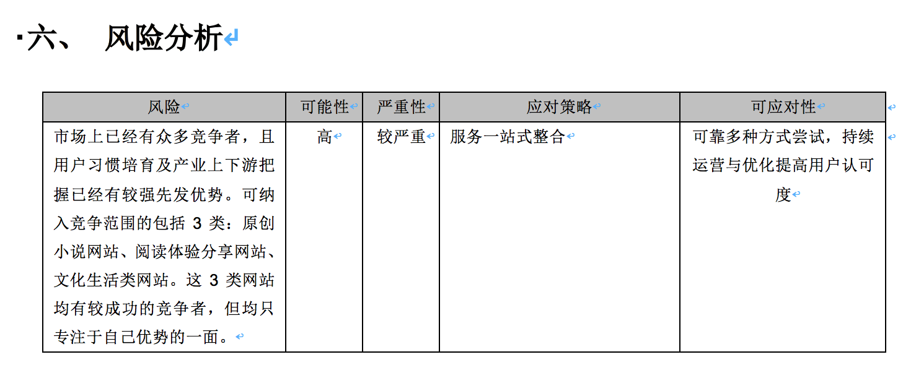
PRD构成元素
风险评估：描述产品可能存在的风险；
http://www.chanpinshouji.com

Slide 32
PRD构成元素
其他说明
上、下线需求
排期
技术对接说明
运营计划
等等
附录
产品原型图
UI设计稿
http://www.chanpinshouji.com

Slide 33
PRD构成元素
WORD+SVN
PRD的表现形式
WIKI
原型+标注
http://www.chanpinshouji.com

Slide 34
PRD构成元素
PRD模板
http://www.chanpinshouji.com

Slide 35
总结
文档没有标准的规范，也没有统一的模板，每个公司都不一样，并且每个人也不一样，这个取决于个人习惯和团队要求。
写一份让团队人员能看得懂的PRD文档即可
http://www.chanpinshouji.com

Slide 36
作业
撰写自己产品的一个主要功能模块的PRD说明
http://www.chanpinshouji.com
Notes:
WORD、WIKI、AXURE+标注

Slide 37
产品手记
产品手记介绍
产品手记以学习、互助、分享为核心学习理念，提倡永久学习，永久互助、永久分享，推动所有学员的知识不停迭代，不停进步。
比邻学院是“产品手记”旗下品牌。取自“天涯若比邻”。
官网网站：www.chanpinshouji.com
比邻学院官网：www.bilinxueyuan.com
腾讯课堂地址：https://cpsjpm.ke.qq.com
简书地址：http://www.jianshu.com/u/b978c53a9db7
http://www.chanpinshouji.com
Notes:
景阳

